Slide 1

السلام عليكم ورحمة الله
اهلا وسهلا

Slide 2

পরিচিতি
শিক্ষক পরিচিতি
পাঠ পরিচিতি
মো: রেজওয়ানুল করিম
প্রভাষক (আরবি)
খানপুর আলিম মাদ্রাসা
বাগেরহাট সদর, বাগেরহাট
মোবাইল নং- ০১৭২৯৬৭৭১৭১
rezwansiddike@gmail.com
বিষয়: কুরআন মাজিদ ও তাজভিদ
আজকের পাঠ : মানব সৃষ্টি
শ্রেণি : নবম
সময় : ৪৫ মিনিট
তারিখ : ০৬/০৬/২৬ খ্রি.

Slide 3
শিখনফল
আজকের পাঠ শেষে শিক্ষার্থীরা….
মানব কী তা বলতে পারবে
মানব সৃষ্টির উদ্দেশ্য বর্ণনা করতে পারবে
মানব সৃষ্টির ইতিহাস ব্যাখ্যা করতে পারবে

Slide 4
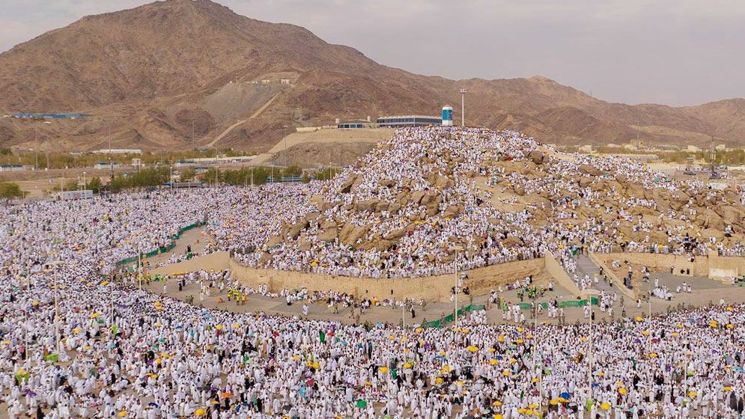
নিচের ছবিটির দিকে লক্ষ কর

Slide 5
ক) প্রথম মানুষ কে ছিলেন?
খ) মানুষ কিভাবে পৃথিবীতে এসেছে?
গ) আল্লাহ কেন মানুষ সৃষ্টি করেছেন?

Slide 6
পাঠ শিরোনাম: মানব সৃষ্টি

Slide 7
মানুষ সম্পর্কে ধারণা
মানুষ আশরাফুল মাখলুাত বা সৃষ্টির সেরা জীব। আল্লাহ তাআলা স্বীয় ইবাদাতের জন্যই তাকে সৃষ্টি করেছেন। মানুষ হলো আল্লাহ তাআলার সৃষ্টির মধ্যে সর্বাধিক সম্মানিত ও মর্যাদাপূর্ণ সৃষ্টি। ইসলামী দৃষ্টিতে মানুষকে জ্ঞান, বিবেক, চিন্তাশক্তি ও স্বধীন ইচ্ছাশক্তি প্রদান করা হয়েছে, যাতে সে সঠিক ও ভুলের মধ্যে পার্থক্য করতে পারে। মানব সৃষ্টির ইতিহাস সম্পর্কে কুরআনি ঘোষণা হলো-
وَإِذْ قَالَ رَبُّكَ لِلْمَلَائِكَةِ إِنِّي جَاعِلٌ فِي الْأَرْضِ خَلِيفَةً ۖ قَالُوا أَتَجْعَلُ فِيها مَنْ يُفْسِدُ فِيها وَيَسْفِكُ الدِّماءَ وَنَحْنُ نُسَبِّحُ بِحَمْدِكَ وَنُقَدِّسُ لَكَ ۖ قَالَ إِنِّي أَعْلَمُ مَا لَا تَعْلَمُونَ
(সূরা বাকারা: আয়াত নং- ৩০)

Slide 8
মানব সৃষ্টির উদ্দেশ্য
মানুষ সৃষ্টির পিছনে আল্লাহ তাআলার অনেক উদ্দেশ্য রয়েছে। নিচে কয়েকটি উদ্দেশ্য উপস্থাপন করা হলো:
০১. আল্লাহ তাআলার ইবাদাত করা।
যেমন আল্লাহ বলেন- وَمَا خَلَقۡتُ الۡجِنَّ وَالۡاِنۡسَ اِلَّا لِیَعۡبُدُوۡنِ (যারিয়াত: ৫৬)
০২. আল্লাহ পাক মানুষকে সৃষ্টি করেছেন খলিফা হিসেবে।
যেমন আল্লাহ বলেন- إِنِّي جَاعِلٌ فِي الْأَرْضِ خَلِيفَةً (বাকারা: ৩০)
০৩. মানুষের মর্যাদা বৃদ্ধি করার জন্য।
যেমন আল্লাহ বলেন- وَلَقَدۡ کَرَّمۡنَا بَنِیۡۤ اٰدَمَ (বনি ইসরাঈল: ৭০)

Slide 9
মানব সৃষ্টির ইতিহাস
আল্লাহ তাআলার মাখলুকাতের মধ্যে মানব সৃষ্টি হলো অন্যতম। আল্লাহ রাব্বুল আলামিন আকাশ ও যমিন সৃষ্টি করার পর মানব সৃষ্টি সম্পর্কে ফেরেশতাদের সাথে পরামর্শ করলেন। এবং বললেন : إِنِّي جَاعِلٌ فِي الْأَرْضِ خَلِيفَةً আমি পৃথিবীতে প্রতিনিধি সৃষ্টি করতেছি। তখন ফেরেশতারা বলল: আপনি কি এমন জাতি বানাতে চান যারা সেখানে ফেতনা ফাসাদ ও রক্তপাত ঘটাবে? কিন্তু আল্লাহ বললেন : إِنِّي أَعْلَمُ مَا لَا تَعْلَمُوْنَ আমি যা জানি তোমরা তা জান না। কারণ হলো, মানুষের মধ্যে সকলেই খারাপ হবে না বরং তাদের মধ্যে নবি ও রসুলগণও থাকবে এমনকি যারা অন্যায় করবে এবং ক্ষমা চাইবে আল্লাহ তাদের ক্ষমা করে দিবেন। (খাযেন)
অতঃপর আল্লাহ তাআলা হজরত জিব্রাইলকে পৃথিবীতে পাঠালেন মাটি আনার জন্য। মাটি বলল: أعوذ بالله
منك ان تنقص مني আল্লাহ তাআলার কাছে আপনার থেকে আশ্রয় চাই আমার কোন ক্ষতি করবেন না। তখন জিব্রাইল ফিরে গেলেন। তারপর আল্লাহ পাক হজরত মিকাইলকে পাঠালেন তিনিও ফিরে গেলেন। এরপর আজরাইল (আ.) কে পাঠালেন অতঃপর তখন তিনি বিভিন্ন স্থান থেকে মাটি নিয়ে মিশালেন। এজন্য মানব জাতির মধ্যে বিভিন্ন প্রকারের মানুষ হয়ে থাকে। (বিদায়া ও নিহায়া)
তারপর আল্লাহ পাক হজরত আদম (রা) কে সৃষ্টি করলেন এবং এ আদম থেকেই তাঁর স্ত্রী হাওয়াকে সৃষ্টি করেছেন। আদম ও হাওয়া থেকে সকল মানুষকে সৃষ্টি করেছেন
‘‘وَخَلَقَ مِنْهَا زَوْجَهَا وَبَثَّ مِنْهُمَا رِجَالًا كَثِيرًا وَنِسَاءً
যিনি তাঁর থেকে তাঁর স্ত্রী সৃষ্টি করেছেন এবং যিনি তাদের দু'জন হতে বহু নর-নারী ছড়িয়ে দেন।

Slide 10
একক কাজ
মানুষ সম্পর্কে প্রত্যেকে খাতায় ৫টি করে বাক্য লেখ

Slide 11
জোঁড়ায় কাজ
জোঁড়ায় জোঁড়ায় ভাগ হয়ে মানুষ সাষ্টির উদ্দেশ্যগুলো লেখ

Slide 12
দলীয় কাজ
দলে দলে ভাগ হয়ে মানুষ সৃষ্টির ইতিহাস সম্পর্কে কয়েকটি বাক্য লেখ

Slide 13
মূল্যায়ন
খলিফা শব্দের অর্থ কী?
প্রথম মানুষ কে ছিলেন?
আল্লাহ কেন মানুষ সৃষ্টি করেছেন?
মানুষ সম্পর্কে ফেরেশতাদের ধারণা কী ছিল?
আদম (আ:) কিসের তৈরি?
আশরাফুল মাখলুকাত অর্থ কী?

Slide 14
বাড়ির কাজ
প্রশ্ন: মানুষ সৃষ্টির উদ্দেশ্যগুলোর মধ্যে কোনটি তোমার কাছে বেশি গুরুত্বপূর্ণ মনে হয়েছে? তার স্বপক্ষের কারণগুলি যুক্তিসহকারে ব্যাখ্যা কর।

Slide 15
شكراً جزيلاً

